Slide 1
中医文本数据可视化
自动化系 刘清晨 2015211044
自动化系 刘鹄 2015211032
自动化系 门畅 2015211061

Slide 2
展示流程
项目背景
数据处理
可视化方案
项目展示
分工合作
参考资料

Slide 3
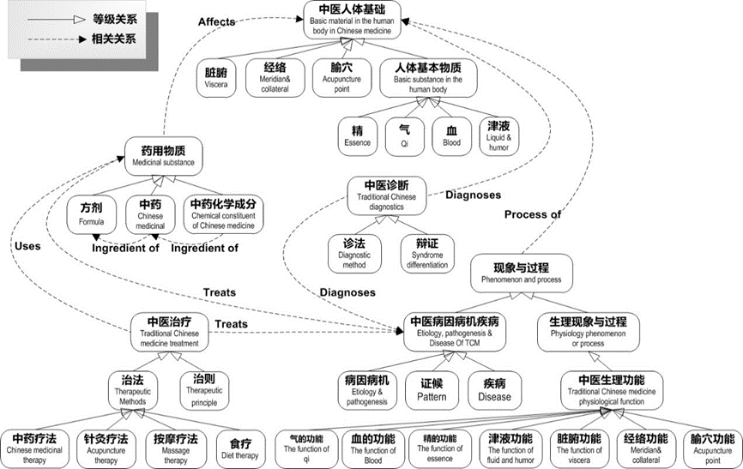
项目背景
中医长期以来是一种个性化的经验学科，“证”“候”等概念复杂和模糊，大规模的循证医学分级可靠性又较低；
一体化医学语言系统(UMLS)
中国中医研究院信息所构建中医药药学语言系统(TCMLS) (贾李蓉，刘丽江, 2012)
数据挖掘和机器学习
项目属于科普向的研究，作为辅助，查询，验证的一个可视化项目

Slide 4
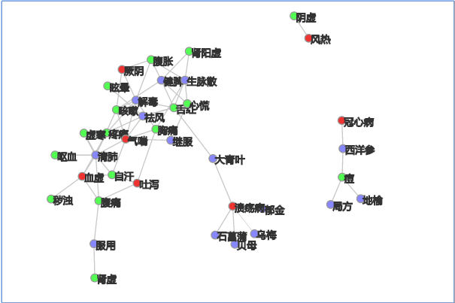
项目背景
数据挖掘在NLP上有很多进展
中文分词——jieba
神经网络——word2vec
两层神经网络，训练方便
词向量关联性强
Sogou语料库——医学相关新闻语料
已有部分训练好的词向量

Slide 5
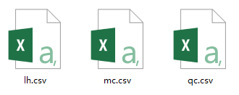
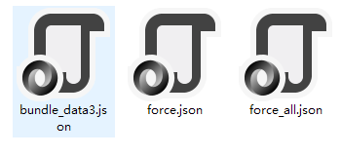
数据处理
小组对训练好的数据按照大致类别进行人工标签
求解词向量关系的余弦矩阵
采用t-sne进行数据降维
便于聚类和可视化展示
寻找关联性较强的部分不同类别词汇
不同展示方式可以展示的数据量级不一样
将数据和关系重新整理成json格式
将不同类别的词向量的余弦距离转化为边的连接，同类别暂不考虑连接

Slide 6
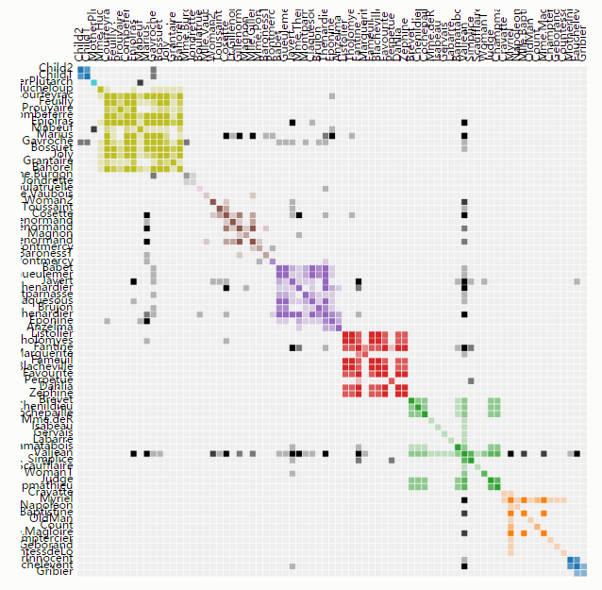
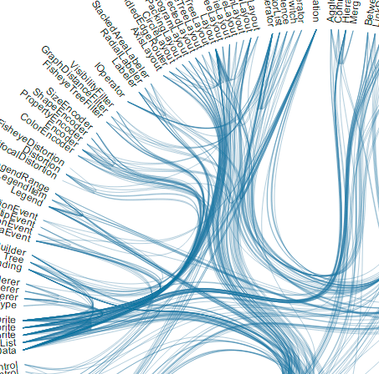
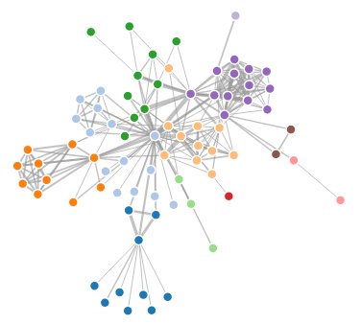
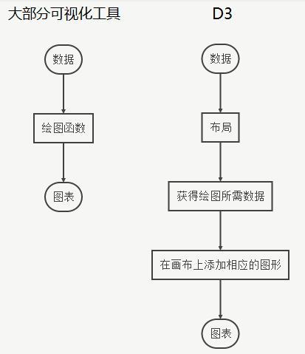
可视化方案
尝试sigma.js等，最终确立使用d3.js
词向量最重要特征是向量之间的相关性
多视图协同关联
向量两两关系：像素图邻接矩阵展示
向量与其他向量关系：捆图
整体词向量展示：力导向散点图
加入放缩，选择等交互环节
查询，科普，纠正等功能

Slide 7
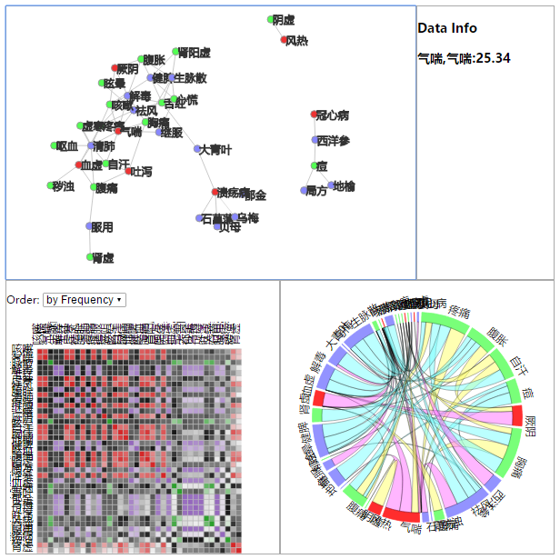
项目展示

Slide 8
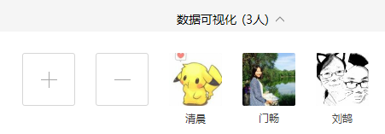



分工合作
刘鹄
门畅
刘清晨
Github 汇总
像素图邻接矩阵
数据标注
数据整理和整合
捆图
数据标注
可视化设计
作业报告
力导向图
数据标注
项目展示

Slide 9
参考资料
工具使用
参考资料
样例
代码管理协作github
d3.js开源工具
数据处理python ,scikit-learn
https://github.com/liuhu-bigeye/med_word_vis
https://github.com/d3/d3
http://www.ourd3js.com/wordpress/ d3.js学习
课件——高维数据可视化
……
https://bl.ocks.org/mbostock/4062045
https://bost.ocks.org/mike/miserables/
https://bl.ocks.org/mbostock/7607999
……

Slide 10
谢谢

